Slide 1


İÇ KONTROL SİSTEMİ
İÇ KONTROL KOORDİNATÖRLÜĞÜ
28-29 KASIM 2024

Slide 2


Eğitimin Amacı
İç Kontrol Sistemi İzleme ve Değerlendirme Rehberi
(T.C. Hazine ve Maliye Bakanlığı Yürürlük Tarihi: 4 Nisan 2024)
İç Kontrol Çalışmaları
Kalite ve İç Kontrol Otomasyonu (KİKSİS) Risk Yönetim Modülü
Birimlerden Beklentiler
Görüş, Öneri ve Sorular
Notes:
Rehber, kamu idarelerinin mali yönetim ve iç kontrol uygulamalarının izlenmesi, değerlendirilmesi ve uyumlaştırılmasını sağlamak üzere bir çerçeve sunmaktadır.

Slide 3
‘’5018 sayılı Kamu Mali Yönetimi ve Kontrol Kanunu’’
5 yıllık stratejik planların hazırlandığı,
Stratejik planlarda yer alan hedeflerle uyumlu yıllık performans programlarının oluşturulduğu,
Kurum bütçesinin performans esaslı program sistemine uygun olarak hazırlandığı ve uygulandığı,
İç kontrol sistemi aracılığıyla uygulamanın güvence altına alındığı bir
Stratejik Yönetim Sistemi
kurulmuştur.
Notes:
Bu yapıda Hazine ve Maliye Bakanlığı tarafından belirlenen standartlarla uyumlu bir İç Kontrol Sistemini oluşturmak ve uygulamak kamu kurumlarının (Üniversitemizin) sorumluluğunda bulunmaktadır.

Slide 4
İç Kontrol Sistemi
Kurumda üst yönetici sahipliğinde oluşturulur ve mali saydamlık ile hesap verebilirliği sağlayacak şekilde uygulanır.
Kurumun hedeflerine ulaşması için
makul güvence sağlamak üzere tasarlanmış bir sistemdir.
Uluslararası genel kabul görmüş standartlar çerçevesinde belirlenen standart, düzenleme ve yöntemlere uygun olarak oluşturulur, uygulanır, izlenir ve geliştirilir.
Bütçe ile tahsis edilen kaynakların etkili, ekonomik ve verimli kullanımını sağlamak amacıyla belirlenen hedeflere ulaşmak için gerekli performansı gerçekleştirmek üzere risklerin yönetilmesini kapsar.

Slide 5
İç Kontrol Sistemi
İç Kontrol Sistemi, Kalite Yönetim Sistemi ve Kurumsal Risk Yönetimi
birbirini destekleyen üç yönetim aracı olarak bir kurumun performansını arttıracak sürdürebilir ve hesap verebilir yönetim yapısı oluşturulmasını sağlar.
İç Kontrol Sistemi
Kalite Yönetim Sistemi
Kurumsal Risk Yönetimi
Notes:
Kalite tşk
Sürekli iyileştirme yaklaşımı Prosedür, iyileştirme planları, dokümanlar (İç Kontrol, İç denetim ve risk yönetimi için girdi)
İç kontrol, iç denetim ve risk yönetim süreci çıktıları Kalite Yönetim Sistemine katkıda bulunur.

Slide 6
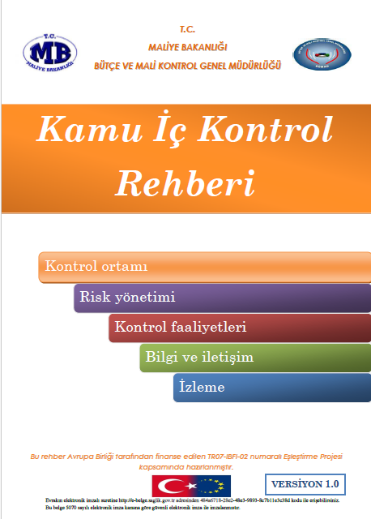

İç Kontrol Sistemi
Kamu İç Kontrol Rehberi
İç Kontrol Sistemi
İzleme ve Değerlendirme Rehberi
Notes:
Rehber, kamu idarelerinin mali yönetim ve iç kontrol uygulamalarının izlenmesi, değerlendirilmesi ve uyumlaştırılmasını sağlamak üzere bir çerçeve sunmaktadır.

Slide 7
İç Kontrol Sistemi İzleme ve Değerlendirme Rehberi
Bu rehberin amacı, İç Kontrol Merkezi Uyumlaştırma Birimi (İKMUB) tarafından mali yönetim ve iç kontrol uygulamalarının değerlendirilmesi, ‘’iç kontrol olgunluk düzeyi’’nin tespit edilerek eksikliklerin giderilmesi konusunda idareye yol göstermek ve ayrıca iyi uygulama örneklerinin tüm kamu idarelerine yaygınlaştırılmasını sağlamaktır.
Bu amaçla, İKMUB kamu idarelerinin iç kontrol uygulamalarını değerlendirme faaliyetlerini ‘düzenli izleme’ ve ‘yerinde değerlendirme’ olmak üzere iki şekilde yürütmektedir.

Slide 8
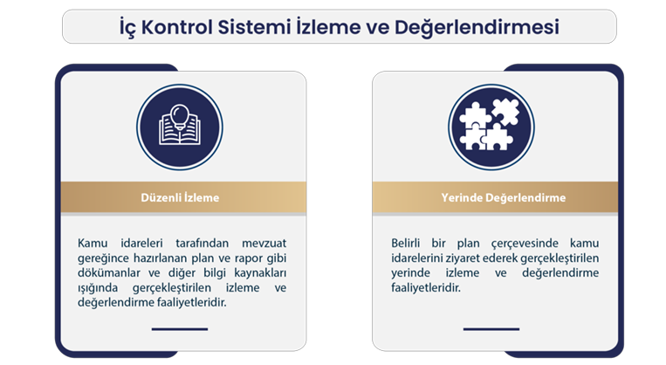
İç Kontrol Sistemi İzleme ve Değerlendirme Rehberi
Bakanlık tarafından görevlendirilen personel, kamu idaresinin yöneticileri ve çalışanları ile yapılan mülakatların yanı sıra idarenin iç kontrol uygulamalarına yönelik idare içinde değerlendirmeler yaparak değerlendirme çalışmalarını yürütür.
Değerlendirme sonucunda idarenin iç kontrol sistemi ile ilgili olgunluk seviyesi belirler.
Kamu İdarelerinin
Kamu İç Kontrol Standartlarına Uyum Eylem Planlarının Değerlendirilmesi
Kamu İdarelerinin
İç Kontrol Sistemi
Değerlendirme Raporlarının İncelenmesi
Kamu İdarelerinin
İç Kontrol ve Ön Malî Kontrole İlişkin Düzenleme ve Uygulamalarının İzlenmesi ve Değerlendirilmesi

Slide 9
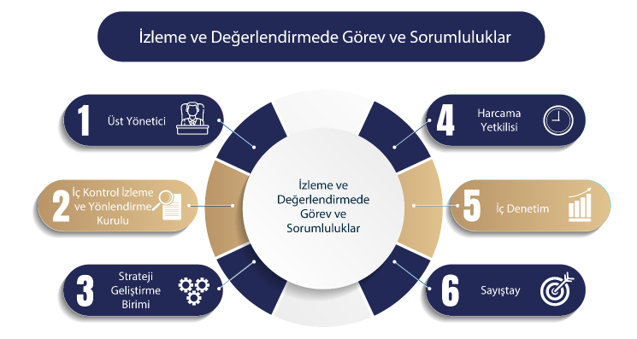
İç Kontrol Sistemi İzleme ve Değerlendirme Rehberi
Notes:
İç kontrol sisteminin etkinliği izlenir ve yıllık olarak değerlendirilir. Değerlendirme sonucunda iç kontrol sistemi değerlendirme raporu hazırlanır ve yayımlanır.
Mali yönetim ve iç kontrol sisteminin işleyişinin izlenmesinde temel sorumluluk üst yöneticiye aittir. Üst yönetici bu sorumluluğunu harcama yetkilileri, Strateji Geliştirme Daire Başkanlığı ve İç Denetçiler aracılığıyla yerine getirir.
Üst yönetici, her yıl harcama birimleri tarafından sunulan faaliyet raporlarını, iç denetim ve dış denetim raporlarını, yıllık iç kontrol sistemi değerlendirme raporunu ve varsa diğer özel değerlendirme raporlarını dikkate alarak, faaliyet raporu ekinde yer alan İç Kontrol Güvence beyanını imzalayarak iç kontrol sisteminin makul güvence sağladığını beyan eder.
İç Kontrol Koordinatörlüğü, her yıl iç kontrol sistemi izleme ve değerlendirme çalışmalarını çalışma grupları, kontrol listeleri, öz değerlendirme anketleri, soru formu gibi araçlarla yürütür ve sonuçları raporlar.
Strateji Geliştirme Daire Başkanı, her yıl faaliyet raporu ekinde yer alan İç Kontrol Güvence beyanını imzalayarak iç kontrol süreçlerinin işletildiğini, izlendiğini ve raporlamaların yapıldığını bildirir.
İç denetim birimi, danışmanlık ve güvence verme fonksiyonu kapsamında iç kontrol sistemini değerlendirir ve iç denetim raporlarında iç kontrol eksikliklerine ilişkin bulgulara yer verir.

Slide 10
İç Kontrol Sistemi İzleme ve Değerlendirme Rehberi
Harcama yetkilileri, birimlerinde iç kontrol sisteminin oluşturulması ve etkinliğinin sağlanması sorumluluklarını sürekli izleme kapsamında yerine getirir.
İç kontrolün işleyişini sürekli takip eder, iç kontrolün değerlendirilmesi konusunda gerekli belgeleri sunar ve değerlendirme yöntemlerinin uygulanmasını sağlar.
Her yıl İç Kontrol Güvence beyanını imzalar ve üst yöneticiye sunar.
Notes:
İç kontrol sisteminin etkinliği izlenir ve yıllık olarak değerlendirilir. Değerlendirme sonucunda iç kontrol sistemi değerlendirme raporu hazırlanır ve yayımlanır.
Mali yönetim ve iç kontrol sisteminin işleyişinin izlenmesinde temel sorumluluk üst yöneticiye aittir. Üst yönetici bu sorumluluğunu harcama yetkilileri, Strateji Geliştirme Daire Başkanlığı ve İç Denetçiler aracılığıyla yerine getirir.
Üst yönetici, her yıl harcama birimleri tarafından sunulan faaliyet raporlarını, iç denetim ve dış denetim raporlarını, yıllık iç kontrol sistemi değerlendirme raporunu ve varsa diğer özel değerlendirme raporlarını dikkate alarak, faaliyet raporu ekinde yer alan İç Kontrol Güvence beyanını imzalayarak iç kontrol sisteminin makul güvence sağladığını beyan eder.
İç Kontrol Koordinatörlüğü, her yıl iç kontrol sistemi izleme ve değerlendirme çalışmalarını çalışma grupları, kontrol listeleri, öz değerlendirme anketleri, soru formu gibi araçlarla yürütür ve sonuçları raporlar.
Strateji Geliştirme Daire Başkanı, her yıl faaliyet raporu ekinde yer alan İç Kontrol Güvence beyanını imzalayarak iç kontrol süreçlerinin işletildiğini, izlendiğini ve raporlamaların yapıldığını bildirir.
İç denetim birimi, danışmanlık ve güvence verme fonksiyonu kapsamında iç kontrol sistemini değerlendirir ve iç denetim raporlarında iç kontrol eksikliklerine ilişkin bulgulara yer verir.

Slide 11

İç Kontrol Sistemi İzleme ve Değerlendirme Rehberi
Olgunluk Seviyesi Derecelendirmesi
Olgunluk Modeli, idarelerin mevcut iç kontrol uygulamalarının başlangıç, orta ve ileri seviyeden oluşan üç kategorideki yerini tespit etmeye yönelik olarak tasarlanmıştır.
Gelişmiş
Düzey
Gelişime Açık
Düzey
3
Başlangıç
Düzeyi
2
Kapsam Dışı
1
İleri
0
Orta
Başlangıç

Slide 12
İç Kontrol Sistemi İzleme ve Değerlendirme Rehberi
 | Tanım | Olgunluk Seviyesi | Değerlendirme Raporunun Şekli
Gelişmiş Düzey | İdarenin iç kontrol sistemi amaç ve hedeflere ulaşmak ve riskleri en aza indirmek için yeterli ve mali mevzuata uygun olarak tasarlanmakta, uygulanmakta ve izlenmektedir. Kontroller önemli ölçüde otomatik kontroller vasıtasıyla gerçekleştirilmektedir. Raporlamalar otomatik olarak yönetim bilgi sistemleri vasıtasıyla otomatik olarak üretilebilmektedir. Kamu İç Kontrol Standartlarına büyük ölçüde uyum sağlanmaktadır. İç kontrol sistemi makul güvence sağlamaktadır. İç kontrol sisteminin uygulanmasında gelişmeye açık alanlar mevcut olmakla birlikte bu hususlar iç kontrol sisteminin etkin bir şekilde işleyişini engelleyecek düzeyde değildir. Stratejik amaç ve hedeflere yönelik kurumsal riskler ile faaliyet ve süreçlere yönelik operasyonel riskler tespit edilip değerlendirilmekte, risklerin kabul edilebilir seviyelere indirilmesine yönelik kontrol faaliyetleri tanımlanmakta ve uygulama izlenip raporlanmaktadır. | 3 | İdarenin mali yönetim ve iç kontrol sistemi makul güvence sağlamaktadır ancak İdare İç Kontrol Sistemi İzleme ve Değerlendirme Raporunda geliştirilebilir alanlara yer verilir. Ayrıca raporda, diğer idarelere örnek teşkil etmesi açısından somut uygulamaları kapsayan iyi uygulama örnekleri yer alır.
Gelişime Açık Düzey | İdarenin iç kontrol sisteminde genel olarak; amaç ve hedeflere ilişkin risk yönetimi yürütülmekte, kontrol faaliyetlerinin etkinliği ve yeterliliği değerlendirilmekte, raporlama sistemiyle hesap verebilirlik sağlanmaktadır. İç kontrol sistemi, Kamu İç Kontrol Standartlarına ve mali mevzuata uygun olarak tasarlanmakta ve uygulanmaktadır. Buna karşın iç kontrol sisteminin isleyişinde kontrol eksiklikleri ve sistemin işleyişini engelleyen zayıflıklar mevcuttur. Mevcut iç kontrol sistemi ve raporlama, kamu idaresinin amaç ve hedeflerine ulaşmasına, risk yönetimine, yeterli kontrol faaliyetlerinin yürütülmesine, idare yöneticisi veya çalışanlarının görevlerini yerine getirirken karşılaştıkları hatalı uygulamaları zamanında tespit etmesine veya önlemesine yeterince yardımcı olmamaktadır. Gerekli tedbirler alındığında sistem etkili bir şekilde işleyecektir. | 2 | Değerlendirme raporunda, tespit edilen eksikliklere ve geliştirilmesi gereken hususlara yer verilir. Kontrol eksiklikleri söz konusu olduğundan idarenin Düzeltici Eylem Planı hazırlaması talep edilir. Düzeltici Eylem Planı kapsamında meydana gelen ilerlemeler İKMUB tarafından takip edilir.
 | Tanım | Olgunluk Seviyesi | Değerlendirme Raporunun Şekli
Başlangıç Düzeyi | İdarenin iç kontrol sisteminin tasarımı, iç kontrol sisteminin etkili bir şekilde işlemesine imkân vermemektedir. Bazı kontroller mevcut olmakla birlikte iç kontrol standartlarına uyum çalışmaları genel itibariyle yetersizdir. İç kontrol uygulamaları önceden hazırlanan bir plan çerçevesinde değil daha çok mevcut personelin inisiyatifi ile yürütülmektedir. İç kontrol sistemi yeterli olmadığından idare yöneticisi veya çalışanlarının görevlerini yerine getirirken, hatalı uygulamaları zamanında tespit etmesi veya önlemesi mümkün olmamaktadır. Raporlama ve performansın izlenmesi gibi uygulamalar henüz başlangıç seviyesindedir. | 1 | “İdare İç Kontrol Sistemi İzleme ve Değerlendirme Raporu” sonucuna göre Kamu İç Kontrol Standartlarına Uyum Eylem Planı mevcut değilse iç kontrol merkezi uyumlaştırma görevi kapsamında İKMUB tarafından eğitim ve rehberlik desteği sağlanarak çalışmalara başlanması yönünde destek verilebilir. İdarede Kamu İç Kontrol Standartlarına Uyum Eylem Planı mevcut ise tespit edilen kontrol eksikliklerine İdare İç Kontrol Sistemi İzleme ve Değerlendirme Raporunda yer verilir. Kontrol eksiklikleri için idarenin Düzeltici Eylem Planı hazırlaması talep edilir. Düzeltici Eylem Planı kapsamında meydana gelen ilerlemeler İKMUB tarafından takip edilir.
Kapsam Dışı | İç kontrol kapsamında esasa ilişkin zayıflıklar söz konusu olup mevcut durum, değerlendirme yapılmasına imkân vermemektedir. İç kontrol ve risk yönetim sisteminin oluşturulmadığı ve işletilmediği, MYK sistemlerinin mali mevzuat gereksinimlerine büyük ölçüde uymadığı durumlardır. Kontrol faaliyetleri birbiriyle bağlantılı değildir. Birimler arası bilgi paylaşımı ve iletişim sınırlıdır. İş süreçleri tanımlanmadığından, kurumsal kararlar bireysel tercihlere ve inisiyatiflere bağlıdır. Yeterli ya da güvenilir olmayan mali raporlar söz konusudur. Hazırlanması gereken kurumsal belgeler yetersizdir ya da hiç yapılmamaktadır. Kayıt, dosyalama ve arşiv sistemi kapsamlı ve güncel değildir. Raporlama ve izlemeye ilişkin bir sistem yoktur. | 0 | İç kontrol merkezi uyumlaştırma görevi kapsamında İKMUB tarafından eğitim ve rehberlik desteği sağlanarak çalışmalara başlanması yönünde destek verilir. İdarede iç kontrol ve risk yönetim sistemi oluşturulmadığından iç kontrol izleme ve değerlendirmesi yapılmasına uygun bir ortam mevcut olmadığı hususuna İdare İç Kontrol Sistemi İzleme ve Değerlendirme Raporunda yer verilir.

Slide 13
İç Kontrol Sistemi İzleme ve Değerlendirme Rehberi
 | Tanım | Olgunluk Seviyesi | Değerlendirme Raporunun Şekli
Gelişmiş Düzey | İdarenin iç kontrol sistemi amaç ve hedeflere ulaşmak ve riskleri en aza indirmek için yeterli ve mali mevzuata uygun olarak tasarlanmakta, uygulanmakta ve izlenmektedir. Kontroller önemli ölçüde otomatik kontroller vasıtasıyla gerçekleştirilmektedir. Raporlamalar otomatik olarak yönetim bilgi sistemleri vasıtasıyla otomatik olarak üretilebilmektedir. Kamu İç Kontrol Standartlarına büyük ölçüde uyum sağlanmaktadır. İç kontrol sistemi makul güvence sağlamaktadır. İç kontrol sisteminin uygulanmasında gelişmeye açık alanlar mevcut olmakla birlikte bu hususlar iç kontrol sisteminin etkin bir şekilde işleyişini engelleyecek düzeyde değildir. Stratejik amaç ve hedeflere yönelik kurumsal riskler ile faaliyet ve süreçlere yönelik operasyonel riskler tespit edilip değerlendirilmekte, risklerin kabul edilebilir seviyelere indirilmesine yönelik kontrol faaliyetleri tanımlanmakta ve uygulama izlenip raporlanmaktadır. | 3 | İdarenin mali yönetim ve iç kontrol sistemi makul güvence sağlamaktadır ancak İdare İç Kontrol Sistemi İzleme ve Değerlendirme Raporunda geliştirilebilir alanlara yer verilir. Ayrıca raporda, diğer idarelere örnek teşkil etmesi açısından somut uygulamaları kapsayan iyi uygulama örnekleri yer alır.
Gelişime Açık Düzey | İdarenin iç kontrol sisteminde genel olarak; amaç ve hedeflere ilişkin risk yönetimi yürütülmekte, kontrol faaliyetlerinin etkinliği ve yeterliliği değerlendirilmekte, raporlama sistemiyle hesap verebilirlik sağlanmaktadır. İç kontrol sistemi, Kamu İç Kontrol Standartlarına ve mali mevzuata uygun olarak tasarlanmakta ve uygulanmaktadır. Buna karşın iç kontrol sisteminin isleyişinde kontrol eksiklikleri ve sistemin işleyişini engelleyen zayıflıklar mevcuttur. Mevcut iç kontrol sistemi ve raporlama, kamu idaresinin amaç ve hedeflerine ulaşmasına, risk yönetimine, yeterli kontrol faaliyetlerinin yürütülmesine, idare yöneticisi veya çalışanlarının görevlerini yerine getirirken karşılaştıkları hatalı uygulamaları zamanında tespit etmesine veya önlemesine yeterince yardımcı olmamaktadır. Gerekli tedbirler alındığında sistem etkili bir şekilde işleyecektir. | 2 | Değerlendirme raporunda, tespit edilen eksikliklere ve geliştirilmesi gereken hususlara yer verilir. Kontrol eksiklikleri söz konusu olduğundan idarenin Düzeltici Eylem Planı hazırlaması talep edilir. Düzeltici Eylem Planı kapsamında meydana gelen ilerlemeler İKMUB tarafından takip edilir.
 | Tanım | Olgunluk Seviyesi | Değerlendirme Raporunun Şekli
Başlangıç Düzeyi | İdarenin iç kontrol sisteminin tasarımı, iç kontrol sisteminin etkili bir şekilde işlemesine imkân vermemektedir. Bazı kontroller mevcut olmakla birlikte iç kontrol standartlarına uyum çalışmaları genel itibariyle yetersizdir. İç kontrol uygulamaları önceden hazırlanan bir plan çerçevesinde değil daha çok mevcut personelin inisiyatifi ile yürütülmektedir. İç kontrol sistemi yeterli olmadığından idare yöneticisi veya çalışanlarının görevlerini yerine getirirken, hatalı uygulamaları zamanında tespit etmesi veya önlemesi mümkün olmamaktadır. Raporlama ve performansın izlenmesi gibi uygulamalar henüz başlangıç seviyesindedir. | 1 | “İdare İç Kontrol Sistemi İzleme ve Değerlendirme Raporu” sonucuna göre Kamu İç Kontrol Standartlarına Uyum Eylem Planı mevcut değilse iç kontrol merkezi uyumlaştırma görevi kapsamında İKMUB tarafından eğitim ve rehberlik desteği sağlanarak çalışmalara başlanması yönünde destek verilebilir. İdarede Kamu İç Kontrol Standartlarına Uyum Eylem Planı mevcut ise tespit edilen kontrol eksikliklerine İdare İç Kontrol Sistemi İzleme ve Değerlendirme Raporunda yer verilir. Kontrol eksiklikleri için idarenin Düzeltici Eylem Planı hazırlaması talep edilir. Düzeltici Eylem Planı kapsamında meydana gelen ilerlemeler İKMUB tarafından takip edilir.
Kapsam Dışı | İç kontrol kapsamında esasa ilişkin zayıflıklar söz konusu olup mevcut durum, değerlendirme yapılmasına imkân vermemektedir. İç kontrol ve risk yönetim sisteminin oluşturulmadığı ve işletilmediği, MYK sistemlerinin mali mevzuat gereksinimlerine büyük ölçüde uymadığı durumlardır. Kontrol faaliyetleri birbiriyle bağlantılı değildir. Birimler arası bilgi paylaşımı ve iletişim sınırlıdır. İş süreçleri tanımlanmadığından, kurumsal kararlar bireysel tercihlere ve inisiyatiflere bağlıdır. Yeterli ya da güvenilir olmayan mali raporlar söz konusudur. Hazırlanması gereken kurumsal belgeler yetersizdir ya da hiç yapılmamaktadır. Kayıt, dosyalama ve arşiv sistemi kapsamlı ve güncel değildir. Raporlama ve izlemeye ilişkin bir sistem yoktur. | 0 | İç kontrol merkezi uyumlaştırma görevi kapsamında İKMUB tarafından eğitim ve rehberlik desteği sağlanarak çalışmalara başlanması yönünde destek verilir. İdarede iç kontrol ve risk yönetim sistemi oluşturulmadığından iç kontrol izleme ve değerlendirmesi yapılmasına uygun bir ortam mevcut olmadığı hususuna İdare İç Kontrol Sistemi İzleme ve Değerlendirme Raporunda yer verilir.
İyi Uygulama

Slide 14


İç Kontrol Sistemi
Kurumumuzda iç kontrol sisteminin etkin bir kurumsal yönetim aracı olarak uygulanmasını sağlamak amacıyla, T.C. Hazine ve Maliye Bakanlığı tarafından yayınlanan rehberler temel alınarak
‘İç Kontrol Rehberi’ ve ‘Risk Strateji Belgesi’ oluşturulmuştur.
‘Risk Strateji Belgesi’ kurumumuzun
risk yönetimi yaklaşımını açıklamaktadır.
‘İç Kontrol Rehberi’, kurumumuzun iç kontrol sistemini oluşturan beş bileşen ile ilgili yönetim yaklaşımını açıklamaktadır.
Notes:
SH MB tşk

Slide 15
İç Kontrol Sistemi
Kontrol
Ortamı
Risk Değerlendirme
Kontrol Faaliyetleri
Bilgi ve
İletişim
İzleme
Etik Değerler ve Dürüstlük
Planlama ve Programlama
Kontrol Stratejileri ve Yöntemleri
Bilgi ve İletişim Sistemleri
İç Kontrolün Değerlemesi
Misyon, Organizasyon Yapısı ve
Görevler
Risklerin Belirlenmesi ve Değerlendirilmesi
Prosedürlerin belirlenmesi
Raporlama
İç Denetim
Personelin Yeterliliği ve Performansı
Görevler Ayrılığı
Kayıt ve Dosyalama
Yetki Devri
Hiyerarşik Kontroller
Hata ve Usulsüzlüklerin Bildirilmesi
Faaliyetlerin Sürekliliği
Bilgi Kontrol Sistemleri
Notes:
Kontrol ortamı iç kontrolün diğer unsurlarına temel teşkil eden genel bir çerçeve olup, kişisel ve mesleki dürüstlük, yönetimin ve personelin etik değerleri, organizasyonel yapı ve insan kaynakları politikaları ve uygulamalarını kapsar.
Risk değerlendirmesi değişen koşulları, fırsatları, riskleri tespit ve analiz etmek ve değişen riskleri karşılamak üzere yapılan süreklilik temelinde tekrarlanan faaliyetleridir.

Slide 16
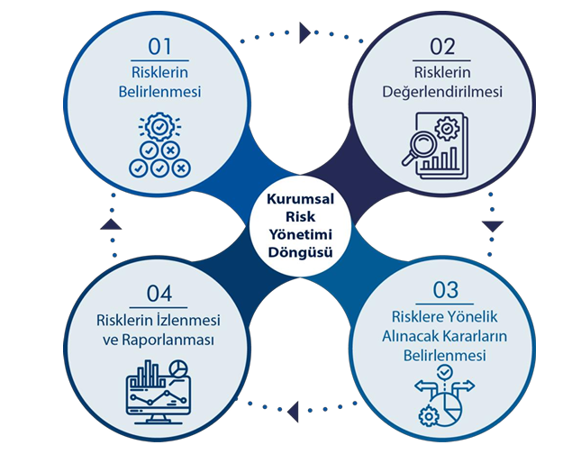
Risk Yönetimi
Risk yönetimi süreci, dört adımdan oluşur ve dönemsel olarak kendisini tekrar eder.

Slide 17
Risk Yönetimi
1.Adım: Risklerin Belirlenmesi
Üniversitemizin,
  stratejik amaç ve hedeflerinin gerçekleştirilmesini engelleyebilecek veya hizmet kalitesini düşürebilecek,
  idari yönetimi ile eğitim faaliyetlerinin aksamasına sebep olabilecek,
  sahip olduğu saygınlığı zedeleyebilecek,
  iç ve dış paydaşların üniversiteye olan güvenini sarsabilecek,
  faaliyetlerin mevzuata aykırı yürütülmesine,
  kaynak kaybına sebep olabilecek her türlü olay ‘’risk’’ olarak değerlendirilir.
Riskler tanımlanırken ‘’neden-sonuç ilişkisi’’ gözeterek tanımlama yapmak gerekmektedir.

Slide 18
Risk Yönetimi
1.Adım: Risklerin Belirlenmesi
STRATEJİK RİSKLER
OPERASYONEL RİSKLER
Stratejik planda yer verilen riskler ile kısa, orta ya da uzun vadede belirlenmiş amaç ve hedeflerimizi doğrudan olumsuz etkileyebilecek risklerdir.
Günlük, haftalık, aylık ve yıllık rutin faaliyetleri etkileyen, kısa vadeli iş hedefleri ile tanımlanmış iş akışı adımlarına uygun hareket etmeyi engelleyen risklerdir.
UYUM RİSKLERİ
FİNANSAL RİSKLER
Kurumda yasal düzenlemeler dışında hareket edilmesi, mevcut yasal düzenlemeye göre iş ve işlemlere uygun politika ve prosedürlerin tasarlanmaması ve/veya çelişkili yasal düzenlemeler nedeniyle meydana gelen sorunlardan oluşan risklerdir.
RİSK EVRENİ
Kurumun finansal, maddi kaynaklarının etkin ve verimli kullanılmasını engelleyen ve/veya finansal ya da maddi kaynak israfı/kaybı oluşturan risklerdir.
İTİBAR RİSKLERİ
PROJE RİSKLERİ
Kurumun kamuoyundaki itibarı, prestiji ve imajı ile kuruma ilişkin olarak toplumda oluşan güven algısını sarsacak, paydaş memnuniyetini etkileyecek durumlar yaratan risklerdir.
Kurumun stratejik amaç ve hedeflerine ulaşmak üzere gerçekleştirmekte olduğu projelerle ilişkili olan risklerdir.
TEKNOLOJİK RİSKLER
SÜRDÜRÜLEBİLİRLİK RİSKLERİ
Teknolojik gelişmeler ve kullanılan teknolojilerden kaynaklanan sorunlardan oluşan risklerdir.
Kurumu olumsuz etkileyebilecek çevresel, sosyal ve yönetişim ile ilgili risklerdir.

Slide 19
Risk Yönetimi
2.Adım: Risklerin Değerlendirilmesi
Riskler,
Etki (faaliyetler üzerindeki önem derecesi) ve Olasılık (Riskin gerçekleşme ihtimali)
üzerinden değerlendirilir.
Etki
Olasılık |  | 1 Çok Düşük | 2 Düşük | 3 Orta | 4 Yüksek | 5 Çok Yüksek
 | 1 Çok Zayıf Olasılık | 1 Çok Düşük | 2 Çok Düşük | 3 Düşük | 4 Düşük | 5 Düşük
 | 2 Zayıf Olasılık | 2 Çok Düşük | 4 Düşük | 6 Orta | 8 Orta | 10 Orta
 | 3 Olası | 3 Düşük | 6 Orta | 9 Orta | 12 Yüksek | 15 Yüksek
 | 4 Yüksek Olasılık | 4 Düşük | 8 Orta | 12 Yüksek | 16 Yüksek | 20 Çok Yüksek
 | 5 Nerdeyse kesin | 5 Düşük | 10 Orta | 15 Yüksek | 20 Çok Yüksek | 25 Kabul edilemez
Etki X Olasılık= Doğal Risk Seviyesi
Doğal risk seviyesi, riskle ilgili herhangi bir kontrol önlemi alınmadan önceki risk seviyesi ifade eder.
Kırmızı Bölge için Kontrol Faaliyeti tanımlanması zorunludur.
Notes:
Kamu İç denetim Rehberin den alınan risk analiz matrisini yerine Bakanlığın yeni yayınladığı rehber esas alınarak matris güncellenmiştir.

Slide 20
Risk Yönetimi
3.Adım: Riske Yönelik Alınacak Kararın Belirlenmesi
Risk değerlendirildikten sonra riske yönelik dört alternatif karar alınabilir:
Riski Azaltmak
Önleyici Kontrol Faaliyetleri
Yönlendirici Kontrol Faaliyetleri
Tespit Edici Kontrol Faaliyetleri
Düzeltici Kontrol Faaliyetleri
Riskten Kaçınmak
Riski Devretmek
Riski Kabul Etmek
Notes:
R.A.: Risk seviyesinin veya etkilerinin asgari düzeye indirgenmesi için yapılan kontrol faaliyetleri ile riskin yönetilmesini içerir. Yüksek maliyet taşıyan kontrol yöntemlerinin mevcut olmadığı durumlarda, riskin gerçekleşmesini önlemek veya etkilerini asgari düzeye indirgemek için uygun kontroller bulunmalı ve uygulanmalıdır.
R.K: Risk yönetilemeyecek kadar büyükse ve/veya faaliyet hayati öneme sahip değilse faaliyete son vermek mümkündür.
R.D.: Sözleşmeler aracılığıyla, riskin veya riske maruz kalmaya neden olan faaliyetlerin bir kısmının devredilmesi, artık riskin üstlenilmesidir. Ancak risk devredilse bile sorumluluğun devredilemeyeceği unutulmamalıdır.
R.K.: Bazı riskler için alınacak önlemlerden sağlanacak faydanın, alınacak önlemlerin maliyetinden daha düşük olduğu tespit edilebilir. Bu durumda risk bilinçli bir şekilde kabul edilebilir. Risk, etkisinin düşük düzeyde kalmasını sağlamak amacıyla periyodik olarak izlenir.
Ö:Riskin gerçekleşme olasılığını ve etkisini mümkün olduğunca engellemek amacı taşıyan kontrollerdir. Bir çok risk çeşidi için bu yöntemin kullanılması uygundur.
Y:Hedeflerin gerçekleştirilmesine yönelik açık bir yön ve rehberlik sağlayan kontrollerdir. Yönlendirici kontrolün önemi, istenmeyen bir olaydan sakınmak gerektiğinde ortaya çıkmaktadır.
T:Riskler gerçekleştikten sonra meydana gelen zararın ve sorumluluğun tespiti amacıyla yapılan kontrollerdir. Bu yöntem daha önceden tespit edilen istenmeyen sonuçların hangi sebep ile ortaya çıktığını saptamak için tasarlanmıştır
D:Risk gerçekleştiği durumda istenmeyen sonuçların etkisinin giderilmesi için uygulanan kontrollerdir. Bu yöntemin amacı risklerin verdiği zararın ve kaybın bir kısmının onarılması için yardım sağlamaktır.

Slide 21
Risk Yönetimi
3.Adım: Riske Yönelik Alınacak Kararın Belirlenmesi
YETERLİLİK KATSAYISI | MEVCUT RİSK YÖNETİMİ FAAL. YETERLİLİĞİ | AÇIKLAMA
0,1 | YETERLİ | Riske ilişkin yeterli ve etkin önleyici risk yönetimi faaliyetleri mevcuttur. Mevcut risk yönetimi faaliyetlerinin etkin ve yeterli olduğuna ilişkin üst yönetimin makul güvencesi bulunmaktadır.
0,4 | KISMEN YETERLİ | Mevcut risk yönetimi faaliyetleri kısmen yeterlidir. Söz konusu risk yönetimi faaliyetlerinin riskin etkisini ve/veya olasılığını azaltmaya yönelik olarak geliştirilmesi ya da ek önlemlerin tasarlanması gerekmektedir.
0,8 | ZAYIF | Mevcut risk yönetimi faaliyetleri riskin seviyesini kabul edilebilir seviyeye indirecek şekilde tasarlanmamış veya işletilmemektedir. Riskin etki ve olasılık seviyeleri göz önünde bulundurularak bunları azaltmaya yönelik önlemler alınması gerekmektedir.
1 | YETERLİ DEĞİL | Riski yönetmek için tasarlanmış ve işletilen herhangi bir risk yönetimi faaliyeti bulunmamaktadır. Kurumun kontrolünde olmayan dış risklerin mevcut olması veya riske yönelik gerçekleştirilebilecek ilave bir risk yönetimi faaliyetinin kurumun inisiyatifi ve yetkisi dâhilinde alınamıyor olması mevcut risk yönetimi faaliyetlerinin yeterli olmadığını göstermektedir.
Kontrol faaliyetlerinin değerlendirilmesinde mevcut risk yönetim (kontrol) faaliyetleri yeterliliği tablosu dikkate alınır.
Bu değerlendirme, kontrol faaliyetine ilişkin belirlenen periyodun sonunda yapılır.

Slide 22
Risk Yönetimi
3.Adım: Riske Yönelik Alınacak Kararın Belirlenmesi
Kontrol faaliyeti değerlendirildikten sonra,
doğal risk seviyesi ile mevcut risk yönetimi faaliyetlerinin yeterliliği birlikte değerlendirilerek artık risk seviyesi hesaplanır.
Artık risk seviyesi, riskin etkisini ve/veya olasılığını azaltmak için idare tarafından yürütülen mevcut risk yönetimi faaliyetlerinden sonra arta kalan risk seviyesini ifade eder.
Doğal Risk Seviyesi
Kontrol
Faaliyetleri
Doğal Risk Seviyesi X M. Risk Yön.F. Yeterliliği =Artık Risk Seviyesi
Artık Risk Seviyesi

Slide 23
Risk Yönetimi
3.Adım: Riske Yönelik Alınacak Kararın Belirlenmesi
ARTIK RİSK PUANI | ARTIK RİSK SEVİYESİ | AÇIKLAMA
20<= Risk Puanı<=25 | Çok Yüksek | Kurumun çok yüksek derecede riske maruz kaldığını ifade etmektedir. İlave risk yönetimi faaliyeti gerçekleştirilmezse stratejik amaç ve hedeflere ulaşılmaması söz konusu olabilir. Üst yönetimin acil müdahalesi ve ilgili riskin takibi gereklidir.
12<= Risk Puanı<20 | Yüksek | Kurumun yüksek derecede riske maruz kaldığını ifade etmektedir. İlave risk yönetimi faaliyeti gerçekleştirilmezse stratejik amaç ve hedeflere ulaşılmasını önemli ölçüde engelleyebilir/geciktirebilir. Üst yönetimin acil müdahalesi ve ilgili riskin takibi gereklidir.
6<= Risk Puanı<12 | Orta | Kurumun orta derecede riske maruz kaldığını ifade etmektedir. Stratejik amaç ve hedeflere ulaşılmasını engelleyebilir/geciktirebilir. Yönetimin takip etmesi gerekir.
3<= Risk Puanı<6 | Düşük | Stratejik amaç ve hedeflere ulaşılmasını önemli ölçüde engellemez/geciktirmez. Zaman içindeki gelişimlerinin takip edilmesi yeterlidir.
Risk Puanı<3 | Çok Düşük | Stratejik amaç ve hedeflere ulaşılmasını engellemez/geciktirmez. Zaman içindeki gelişimlerinin takip edilmesi yeterlidir.
Artık Risk seviyesi belirlendikten sonra, ilgili tablodan değerlendirilerek gerekli aksiyonlar alınır.
Eğer yeni bir kontrol faaliyeti ya da eylem planı gerçekleştirilemiyorsa, riske yönelik alınacak karar
‘Riski Kabul Etmek’ olarak verilebilir.

Slide 24
Risk Yönetimi
4.Adım: Riskin İzlenmesi ve Raporlanması
Sürekli İzleme
Risk tanımlamalarının doğruluğunun değerlendirilmesi,
Risklerin etki ve olasılık seviyelerinin geçerliliğinin değerlendirilmesi,
Risk yönetimi faaliyetlerinin doğru ve zamanında gerçekleştirilmesi ve etkililiğin değerlendirilmesi,
Uygulanması kararlaştırılan ilave risk yönetimi faaliyetlerinin planlanması,
Önemli değişimlere istinaden yeni risk tanımlamalarının yapılması ve raporlanmasını kapsar.

Slide 25
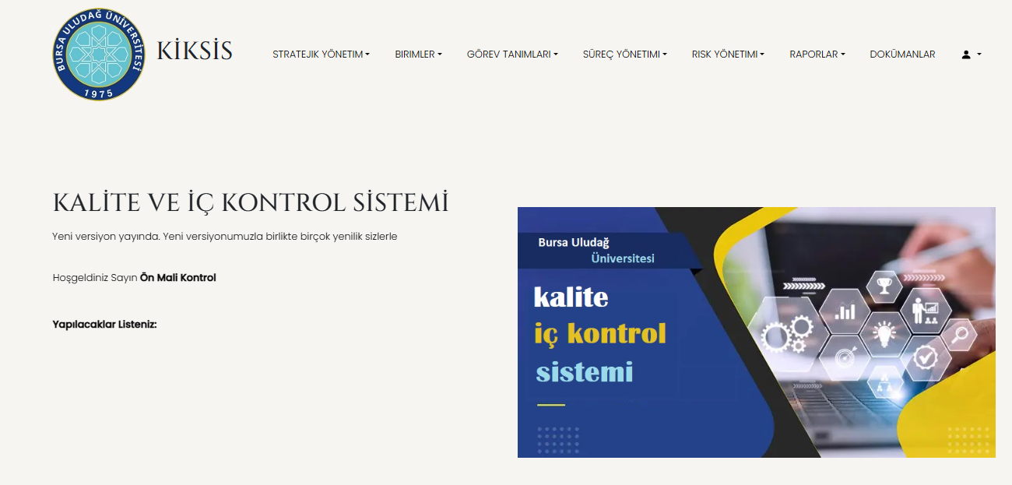
Kalite ve İç Kontrol Sistemi
Risk Yönetimi Modülü
Notes:
MB tşk.

Slide 26
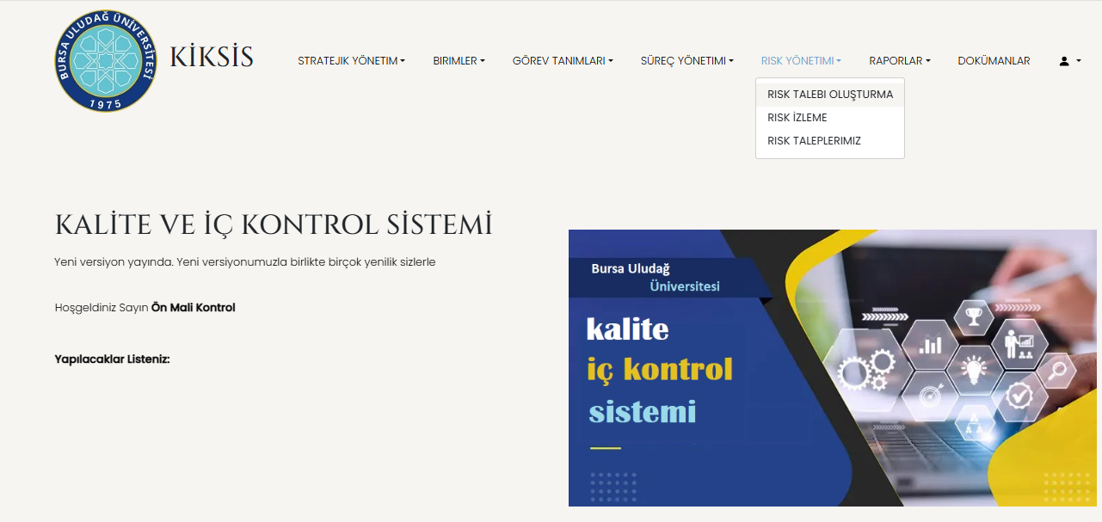
Kalite ve İç Kontrol Sistemi
Risk Yönetimi Modülü

Slide 27
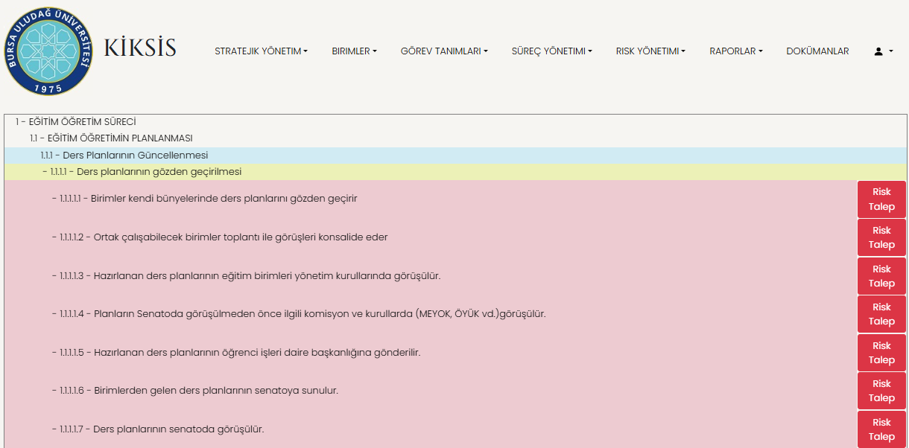
Kalite ve İç Kontrol Sistemi
Risk Yönetimi Modülü

Slide 28
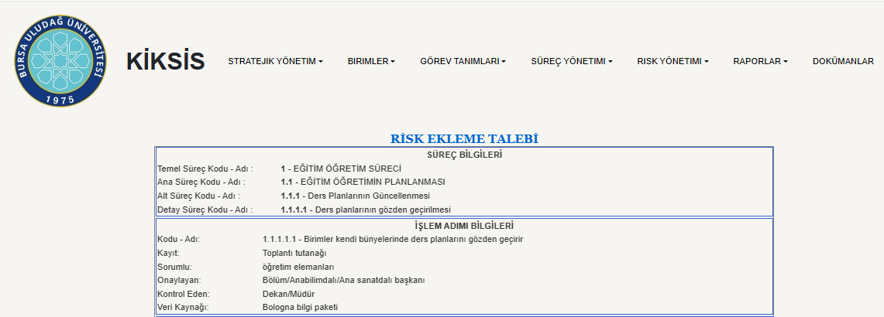
Kalite ve İç Kontrol Sistemi
Risk Yönetimi Modülü

Slide 29
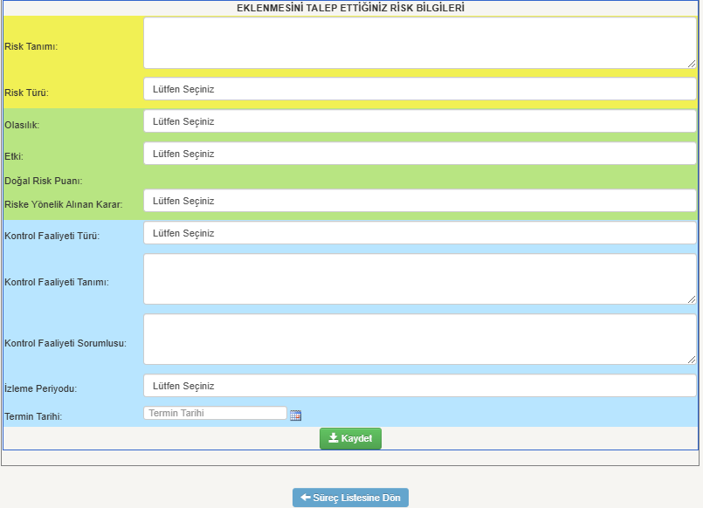
Kalite ve İç Kontrol Sistemi
Risk Yönetimi Modülü

Slide 30
Kalite ve İç Kontrol Sistemi
Risk Yönetimi Modülü

Slide 31
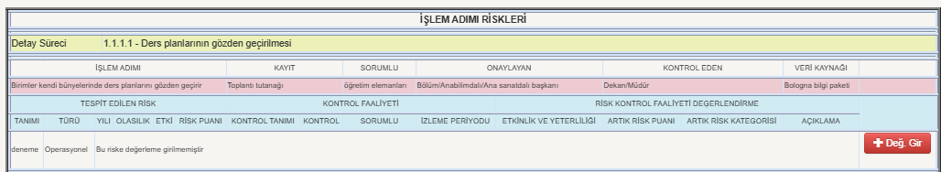
Kalite ve İç Kontrol Sistemi
Risk Yönetimi Modülü

Slide 32
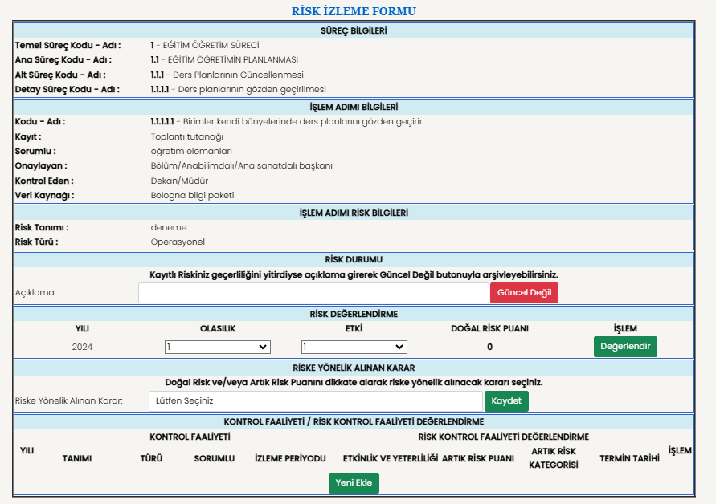
Kalite ve İç Kontrol Sistemi
Risk Yönetimi Modülü

Slide 33
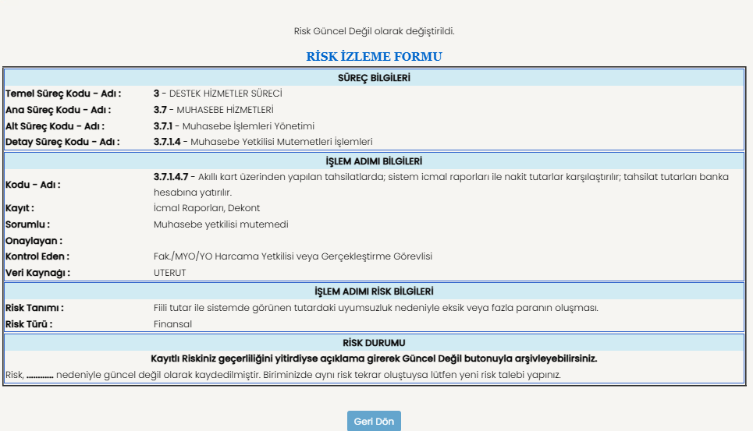
Kalite ve İç Kontrol Sistemi
Risk Yönetimi Modülü

Slide 34
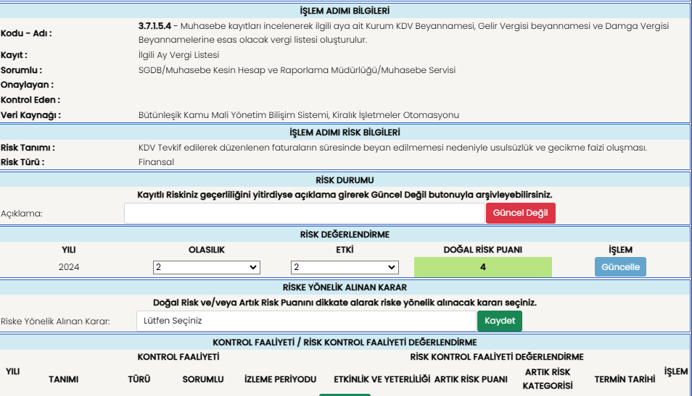
Kalite ve İç Kontrol Sistemi
Risk Yönetimi Modülü

Slide 35
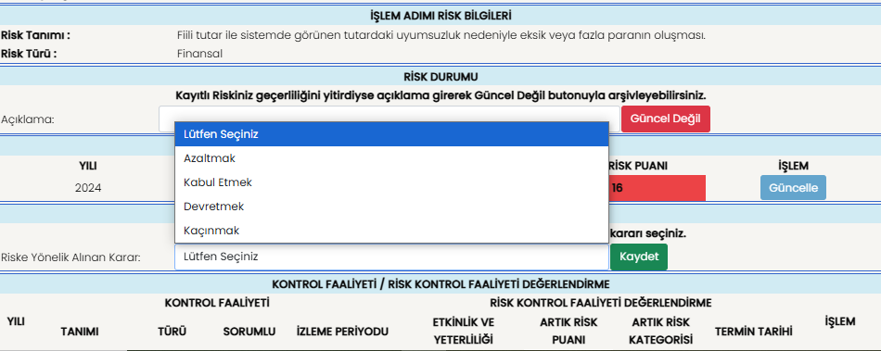
Kalite ve İç Kontrol Sistemi
Risk Yönetimi Modülü

Slide 36
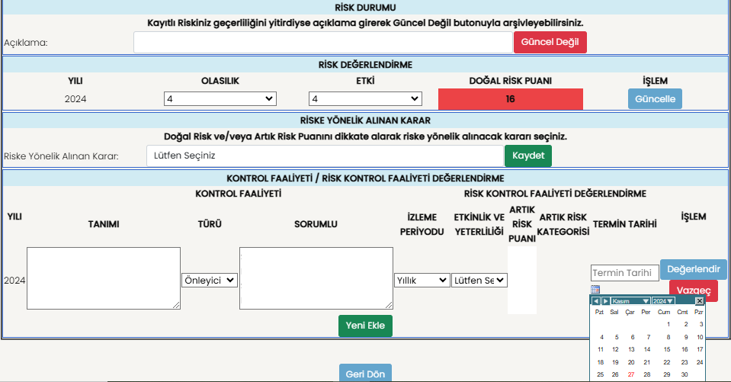
Kalite ve İç Kontrol Sistemi
Risk Yönetimi Modülü
KF Tanımı KF Sorumlusu

Slide 37
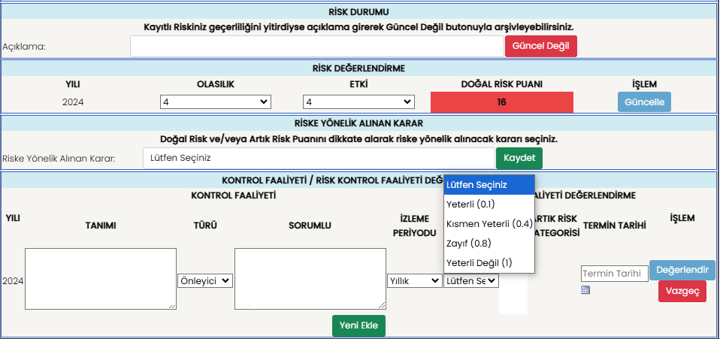
Kalite ve İç Kontrol Sistemi
Risk Yönetimi Modülü
KF Tanımı KF Sorumlusu

Slide 38
Kalite ve İç Kontrol Sistemi
Risk Yönetimi Modülü

Slide 39
İç Kontrol Çalışmaları Kapsamında
Birimlerden Beklentilerimiz
  Öngörülen kontrol faaliyetlerinin gerçekleştirilmesi ve kanıtlayıcı belgelerin biriminizde muhafazası
  KİKSİS Risk İzleme Modülü üzerinden yıllık risk değerlendirmelerinin gerçekleştirilmesi
    Doğal risk seviyesinin güncelliğinin değerlendirilmesi
    Tamamlanan kontrol faaliyetlerinin etkinlik/yeterlilik açısından değerlendirilmesi
    İhtiyaç duyulması durumunda yeni kontrol faaliyetlerinin tanımlanması (sorumlu ve termin tarihleri belirlenerek)
    Riske yönelik alınan kararın seçilmesi ve kaydedilmesi
Sürekli izleme kapsamında yeni riskler ile karşılaşılması durumunda KİKSİS Risk Talep Modülü üzerinden anlık olarak talep yapılması
İç kontrol çalışmalarının KİKSİS üzerinden yürütülmesi nedeniyle daha önce oluşturulan ve web sayfanızda bulunan dokümanların (ekip listeleri, görev tanımları vb.) kaldırılması

Slide 40
İlginiz için teşekkür ederiz.
İç Kontrol Tanıtım Broşürü, İç Kontrol Rehberi, Uyum Eylem Planı ve
Risk Strateji Belgesi’ne İç Kontrol web sitesinden ulaşabilirsiniz.
Görüş, önerileri ve sorularınız için bizimle iletişime geçebilirsiniz.
https://uludag.edu.tr/ickontrol
ickontrol@uludag.edu.tr
BUÜ İç Kontrol Koordinatörlüğü

